Slide 2

BÁO CÁO TIẾN ĐỘ
Công nghệ Web và dịch vụ trực tuyến
Nhóm 30:
Vũ Lê Nhật Minh 20194333
Phạm Thị Phương Nga 20200430
Trần Minh Nghĩa 20194130
Hoàng Minh Ngọc 20200440

Slide 3
Nội dung báo cáo
Giới thiệu đề tài
Danh sách các chức năng sẽ phát triển
Công nghệ sử dụng
Phân công công việc
Kết quả đã đạt được
Khó khăn

Slide 4

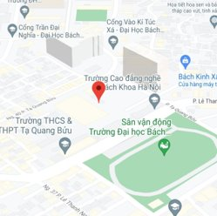
Giới thiệu đề tài
Hệ thống điểm danh, thi trắc nghiệm SV
Giảm thời gian dành cho việc điểm danh
Có biện pháp phòng ngừa điểm danh từ xa
Sử dụng form trắc nghiệm đã có

Slide 5
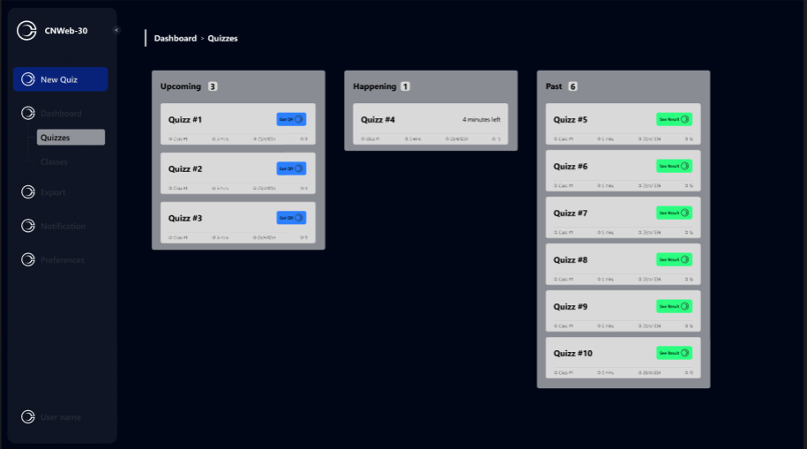
Các chức năng sẽ phát triển
Điểm danh qua mã QR, Link, GPS
Quản lý danh sách điểm danh
Sắp xếp, tìm kiếm theo lớp, thời gian
Thi trắc nghiệm ngắn
Sử dụng form bài kiểm tra sẵn có

Slide 6
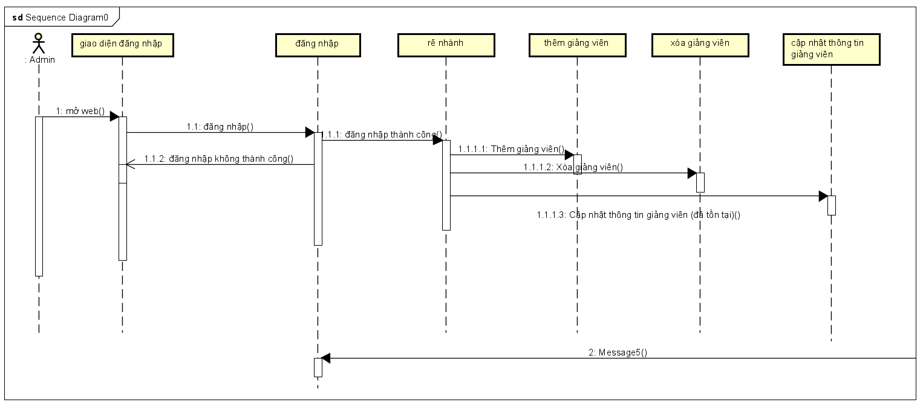
Các chức năng sẽ phát triển
Admin

Slide 7
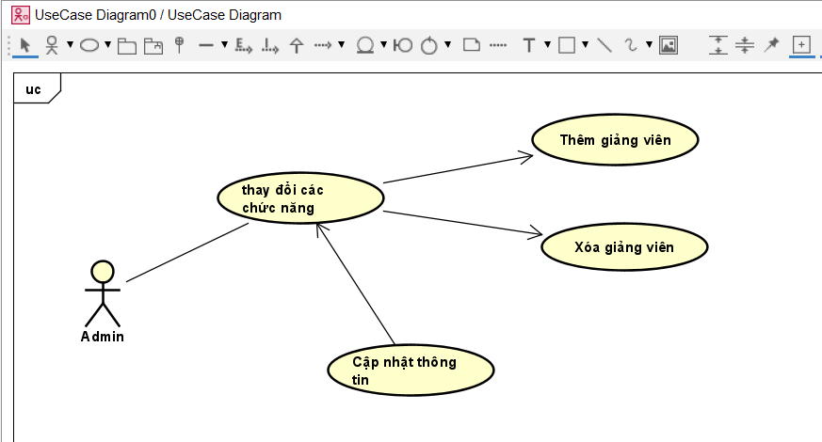
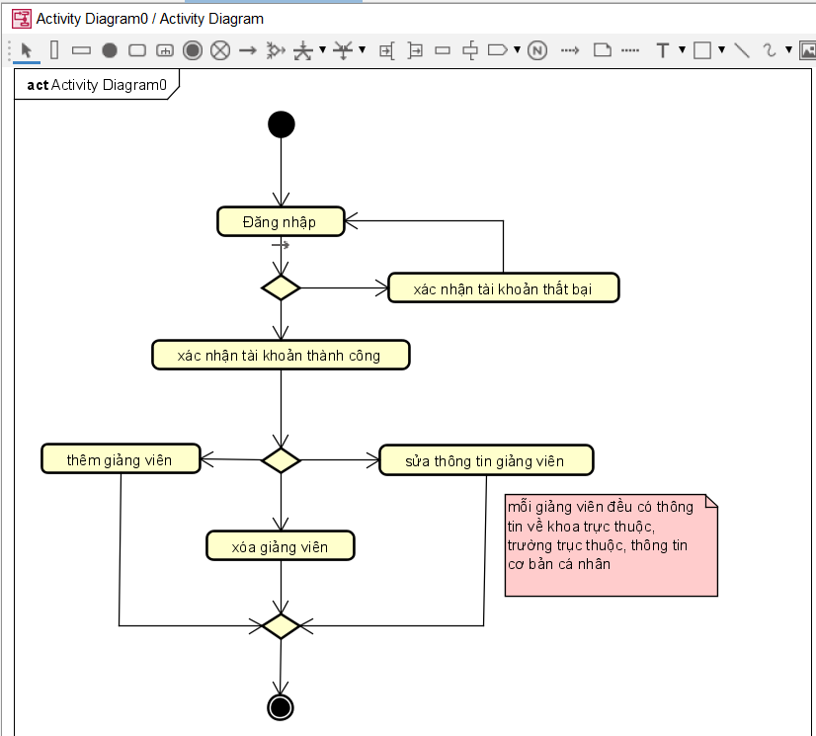
Các chức năng sẽ phát triển
Admin

Slide 8
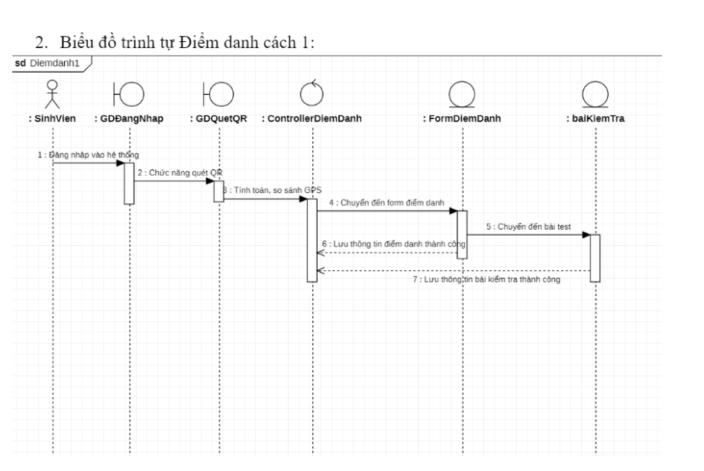
Các chức năng sẽ phát triển
Sinh viên

Slide 9
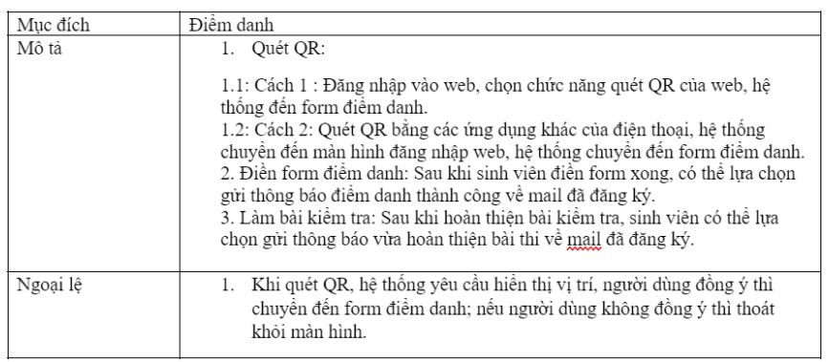
Các chức năng sẽ phát triển
Sinh viên

Slide 10
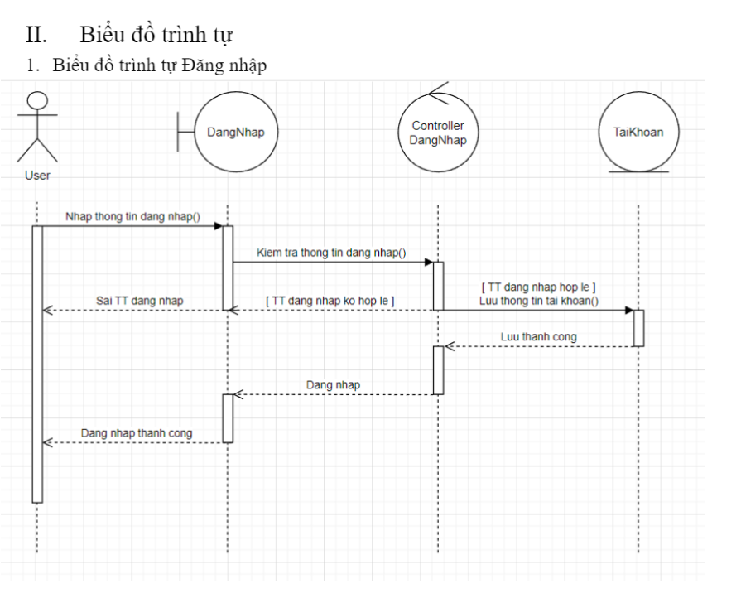
Các chức năng sẽ phát triển
Sinh viên

Slide 11
Các chức năng sẽ phát triển
Sinh viên

Slide 12
Công nghệ sử dụng
Front-end: React và NextJS
React: Xây dựng các ứng dụng web động hiệu quả với khả năng tái sử dụng cao.
NextJS: Xây dựng các ứng dụng web tĩnh hoặc động với khả năng tối ưu SEO và cung cấp tính năng Server-side rendering.
Back-end: NodeJS và ExpressJS
NodeJS: Xây dựng các ứng dụng máy chủ có khả năng xử lý tốt các tác vụ đa luồng và không đồng bộ
ExpressJS: Xây dựng ứng dụng web đơn giản và hiệu quả.
Database: MongoDB
MongoDB: Khả năng lưu trữ, xử lý dữ liệu lớn, có tính linh hoạt và dễ dàng mở rộng, đồng thời hỗ trợ các truy vấn phức tạp và tìm kiếm theo nhiều tiêu chí.

Slide 13
Công việc đang làm
Thành viên | Công việc
Vũ Lê Nhật Minh | Thiết kế UI code Front-end cơ bản quản lý tiến độ project deploy server
Phạm Thị Phương Nga | - Phân tích luồng. -Phân tích chức năng hệ thống, vẽ biểu đồ . - Code Front-end cơ bản.
Trần Minh Nghĩa | -Phân tích luồng -Phân tích chức năng hệ thống, vẽ biểu đồ. -Code Back end.
Hoàng Minh Ngọc | Code Front-end cơ bản kết nối Database Google Map API, Geolocation của HTML5 (định vị)
(*) Phân công mang tính định hướng

Slide 14
Kết quả đã đạt được
Thiết kế giao diện
Giao diện front-end cơ bản
Công cụ quản lý tiến độ.

Slide 15
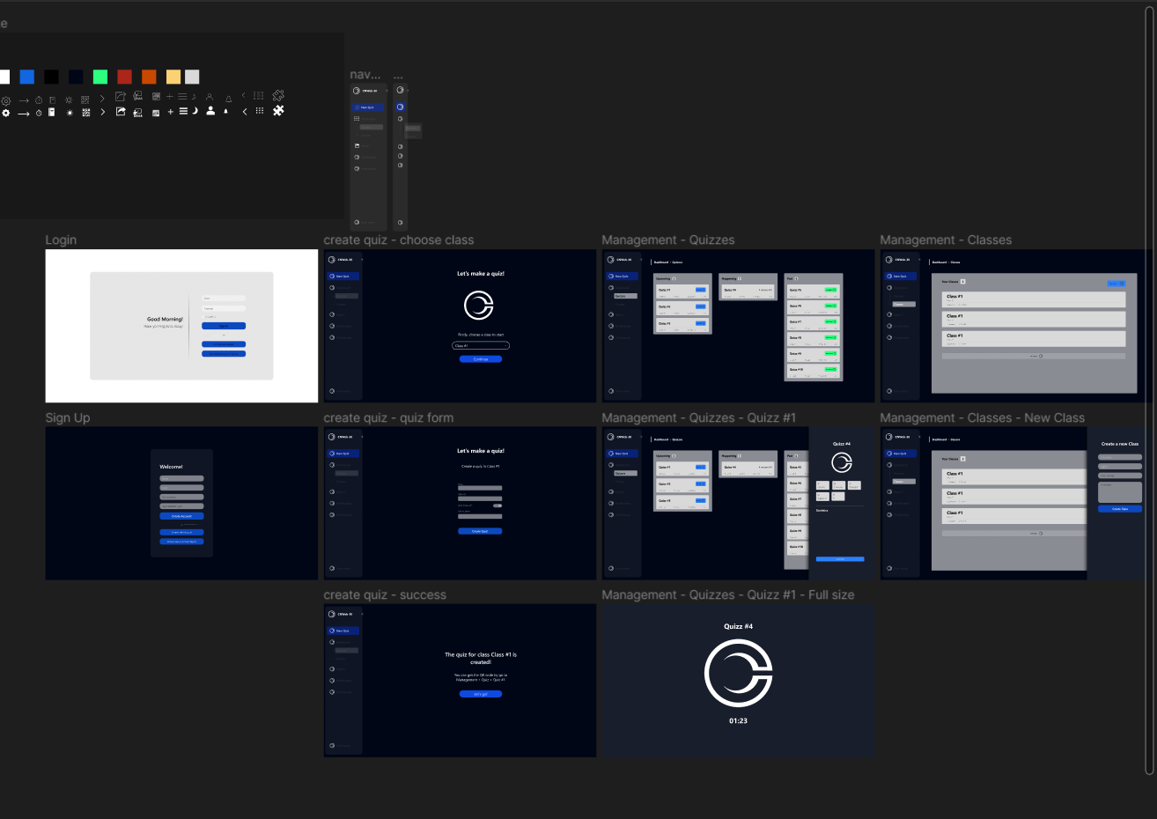
Thiết kế giao diện
Figma: https://tinyurl.com/web30qr

Slide 16
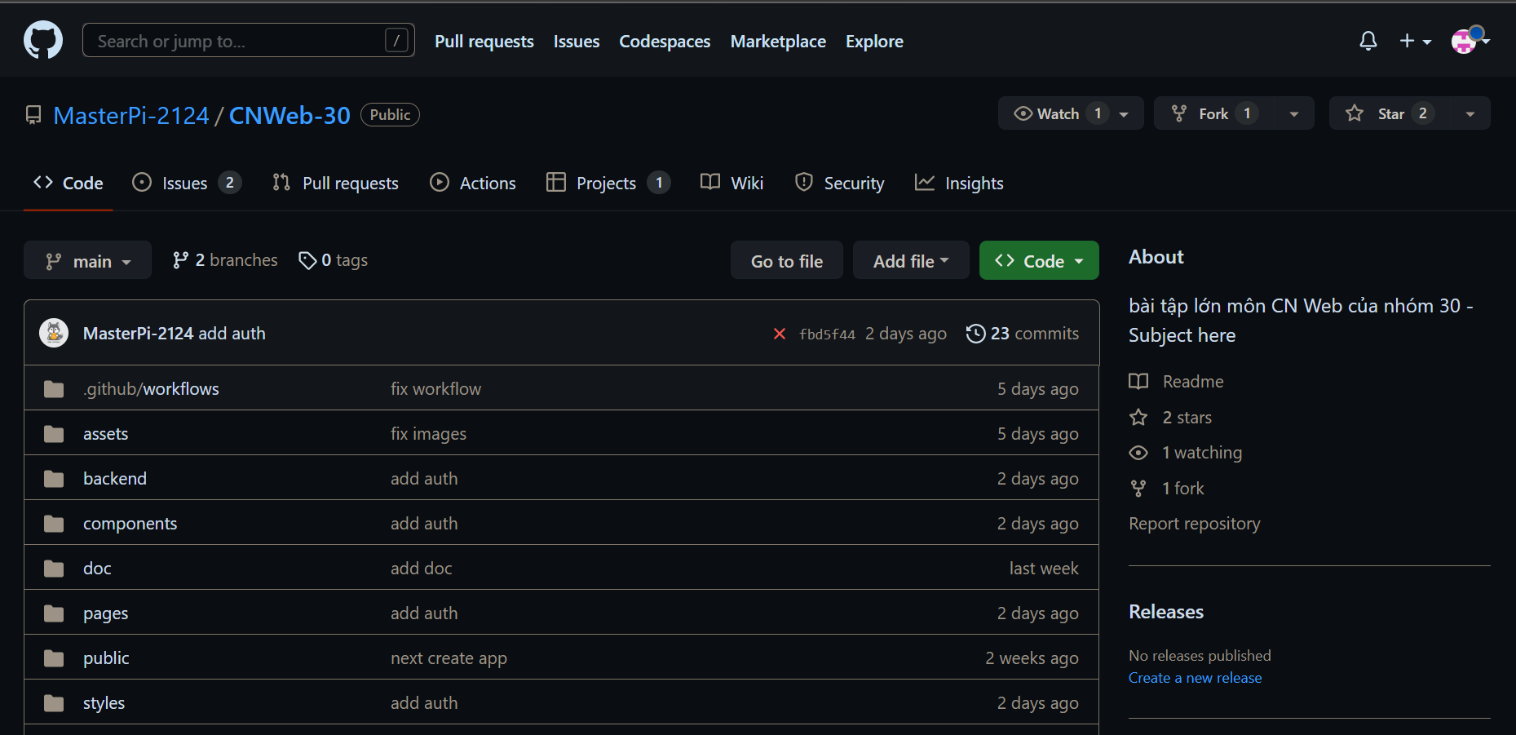
Mã nguồn
https://github.com/MasterPi-2124/CNWeb-30
Website: http://65.108.79.164:3004/

Slide 17
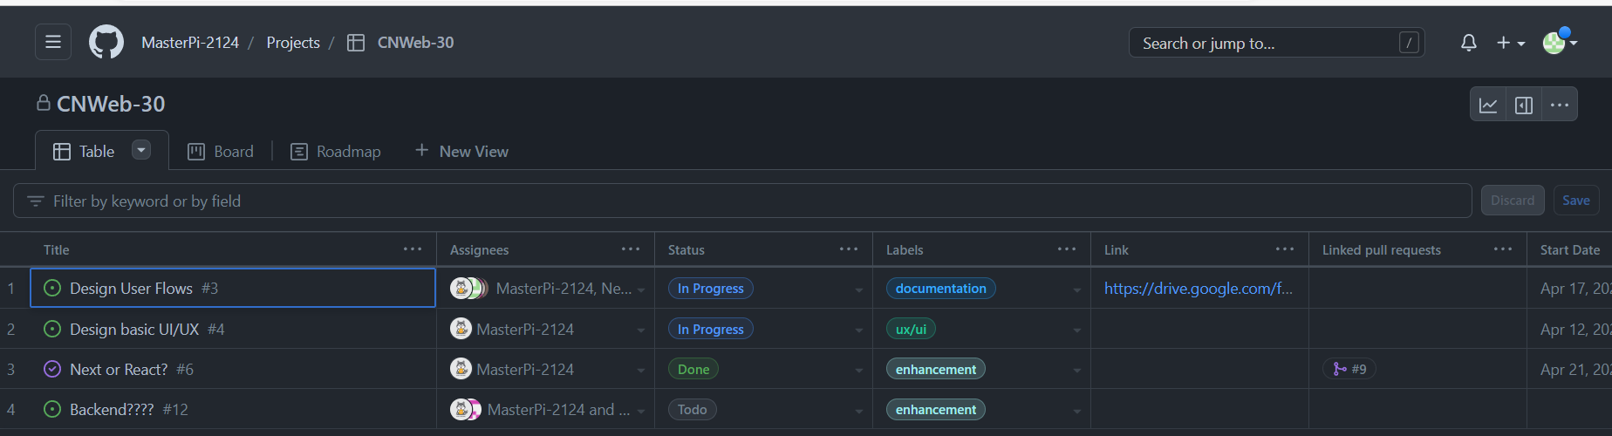
Công cụ quản lý tiến độ
Github: https://github.com/users/MasterPi-2124/projects/1

Slide 18
Khó khăn
Công nghệ mới chưa quen thuộc: Yêu cầu học cách sử dụng công nghệ mới thông qua thực tế và áp dụng kiến thức mới của mình vào các tác vụ.
Bài toán chống gian lận chưa có giải pháp rõ ràng và triệt để.
Chưa thể kết nối với tài khoản HUST của giáo viên.

Slide 19
THANK FOR WATCHING !

